Slide 1
Web UI框架及应用
第8章 网站基本图形元素设计(一)

Slide 2
网页图标设计
网页按钮设计

Slide 3
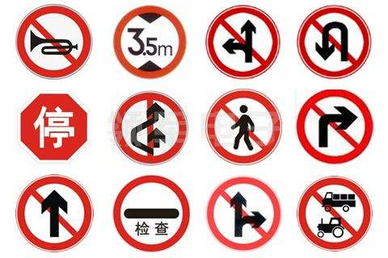
认识网页图标
图标分为广义和狭义两种
广义的图标：指具有指代意义的图形符号，具有高度浓缩并快捷传达信息、便于记忆的特性。应用范围广，如软硬件、网页、社交场所、公共场合等。
Notes:
近几年，有一个新兴的词在设计领域诞生，这个词就是“UI”。

Slide 4

认识网页图标
图标分为广义和狭义两种
狭义的图标：指计算机软件方面的应用，包括程序标识、数据标识、命令标识、模式信号或切换开关等。
Notes:
近几年，有一个新兴的词在设计领域诞生，这个词就是“UI”。

Slide 5
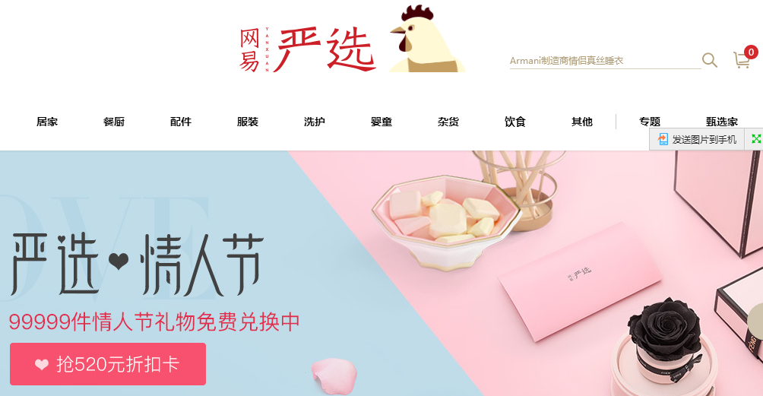
网页图标应用
网页图标就是用图像的方式来标识一个栏目、功能或命令。
Notes:
例如在网页中看到一个日记本图标，很容易就辨别出这个栏目与日记或留言有关，就不需要再标注一长串文字了。也避免各个国家之间不同文字所带来的理解障碍。

Slide 6

设计简约风格网页图标

Slide 7
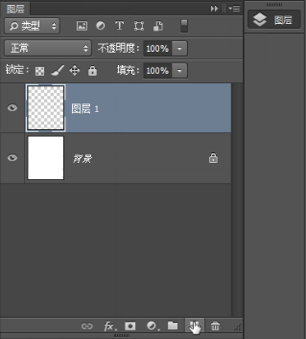
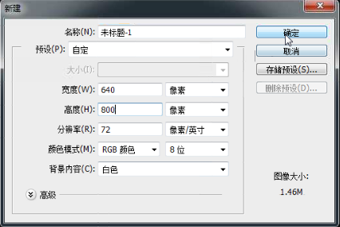
绘制网页图标
⑴新建文件，设置参数
⑵新建图层

Slide 8
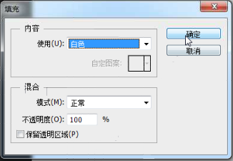
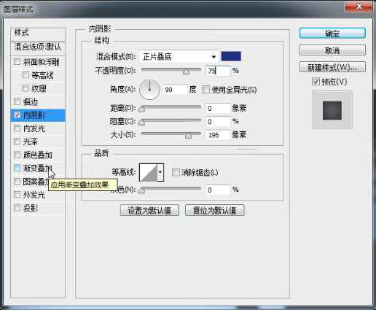
绘制网页图标
⑶编辑-填充
⑷图层面板(fx)-添加内阴影

Slide 9
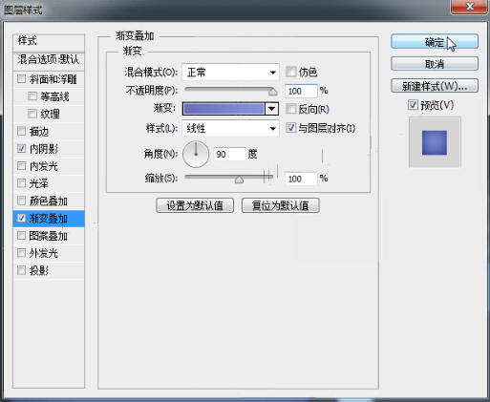
绘制网页图标
⑷图层面板(fx)-添加渐变叠加

Slide 10
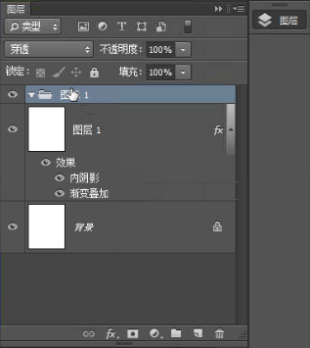
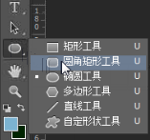

绘制网页图标
⑸新建图层组，重命名为“图标1”图层组
⑹使用圆角矩形工具，填充色为白色，绘制一个圆角矩形

Slide 11
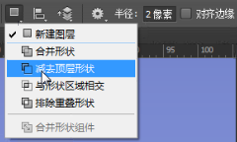



绘制网页图标
⑺圆角矩形工具-减去顶层形状-设置半径为1像素，减去多个圆角矩形
⑻使用钢笔工具-减去顶层形状，减去相应图形

Slide 12
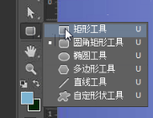

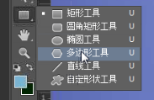
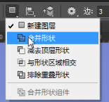
绘制网页图标
⑼矩形工具绘制一个白色矩形-ctrl+t旋转矩形到合适位置
⑽多边形工具-设置合并工具，绘制三角形

Slide 13

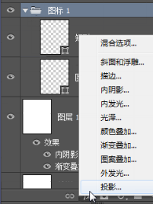
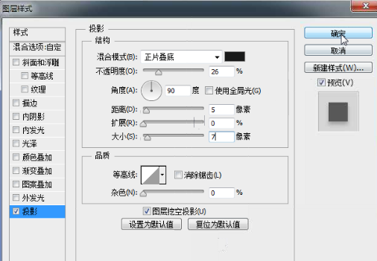
绘制网页图标
⑾为“图标1“图层组设置图标投影，完成图标绘制
Notes:
使用相同绘制方法，完成其他简约图标的绘制

Slide 14
网页中图标的设计原则
1. 可识别性
图标的图形要能准确表达相应的操作。 这是图标设计的灵魂。
2. 风格统一性
一套风格一致的图标会使人们从视觉上感觉网页界面的完整和专业。
3. 与环境协调
独立存在的图标是没有意义的，只有被真正应用到界面中才能实现自身的价值，因此需要考虑图标与整个界面风格的协调性。
4. 创意性
在保证图标实用性的基础上，提高图标的创意性，给浏览者留下深刻印象。

Slide 15
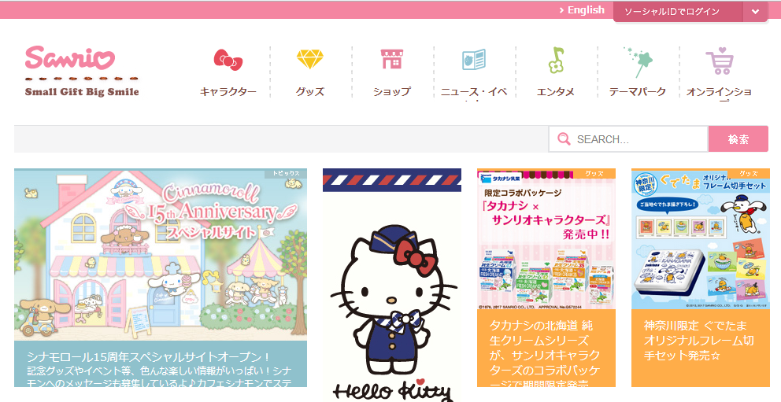
网页中图标的设计原则
http://www.sanrio.co.jp/

Slide 16

网页图标应用
实例一：使用Photoshop设计简约风格网页图标

Slide 17
网页图标设计
网页按钮设计

Slide 18
按钮设计原则
1、按钮概述
按钮是网页的导航元素，按钮分为两类。
一种是有提交功能的按钮－真正意义上的按钮
实现提交功能；标明当前操作的目的
一种是仅仅表示链接的按钮
2、按钮的表现形式
可以大致总结为两种：
系统标准按钮
使用图片自制的按钮

Slide 19

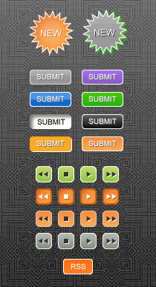
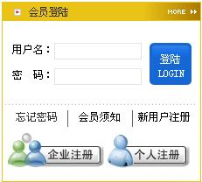
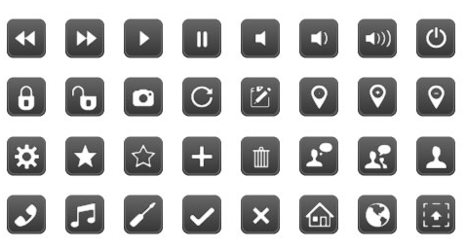
按钮

Slide 20

网页按钮应用
实例二：使用Photoshop设计质感游戏按钮

Slide 21
谢谢

